Slide 1



Projet XML – My RAweb

Slide 2
Plan
Introduction
Serveur BD
Serveur Web
Client
Conclusion

Slide 3
Introduction
Application Web 3-tiers
Permettant d’interroger la BD
Interprète les données sous forme
De cartes style Google Map
De graphiques (camembert, histogramme, courbe)

Slide 4
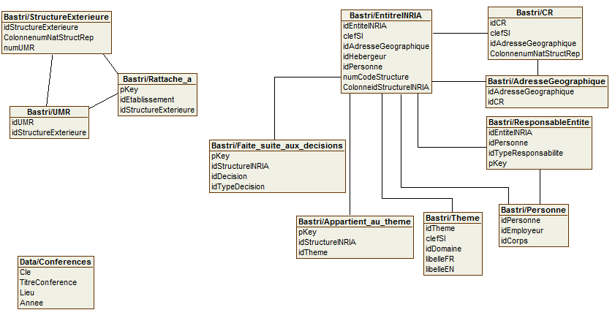
Serveur BD

Slide 5
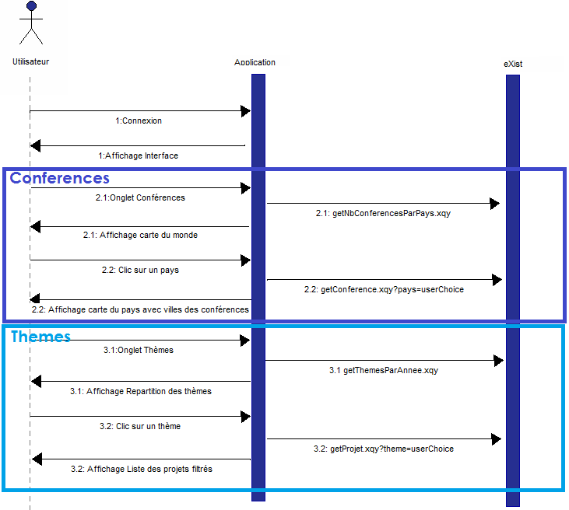

Slide 6
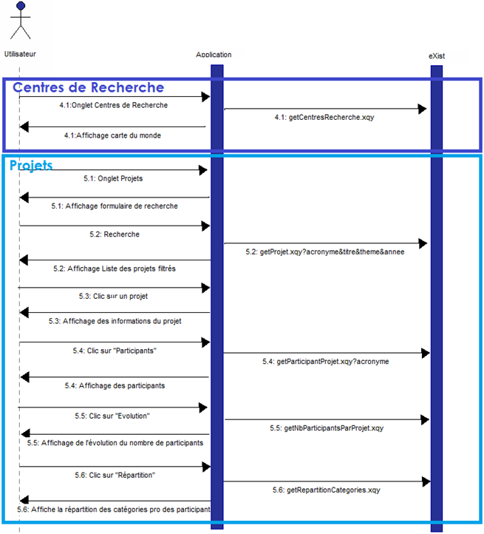

Slide 7
Serveur Web
Technologies utilisées
Serveur Web Apache Tomcat
Utilisation de Servlets
Réponse sous format JSON
Généricité du code
Exécution de requête Xquery
Parsage de document XML pour les structures simples
Utilisation de constantes dans le code
Utilisation du fichier de configuration web.xml

Slide 8
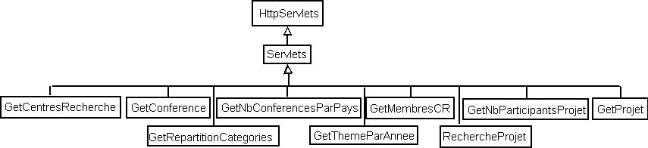
Serveur Web
Conception orientée objet
Utilisation d’objets container
Utilisation d’objets Critere
Utilisation d’objets DAO (non conforme au pattern DAO)
Implémentation d’une seule servlet par demande

Slide 9
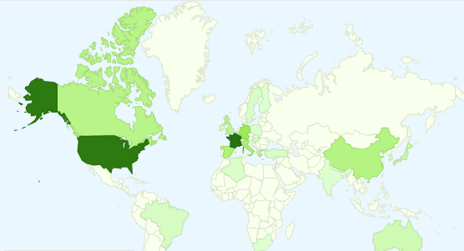
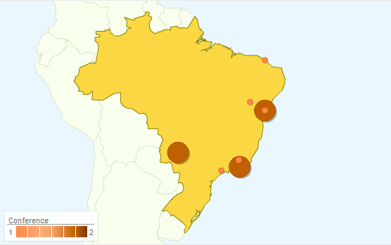
Client
API Google Visualization
Technologies
Javascript
Jquery / Ajax
Géo Map

Slide 10
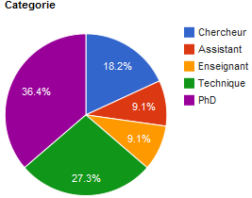
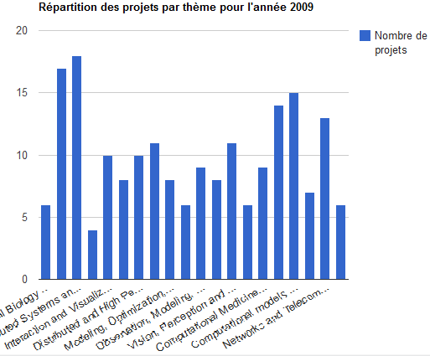
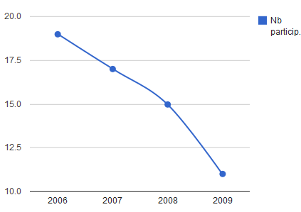
Client
Diagrammes

Slide 11
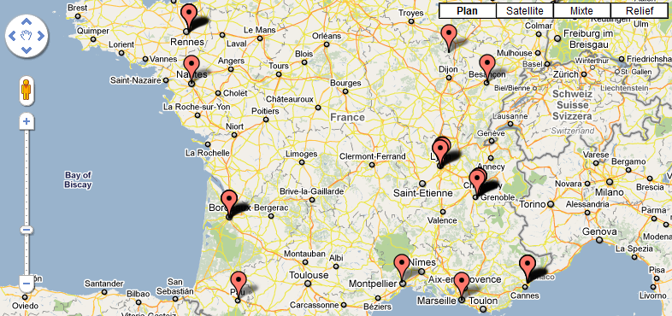
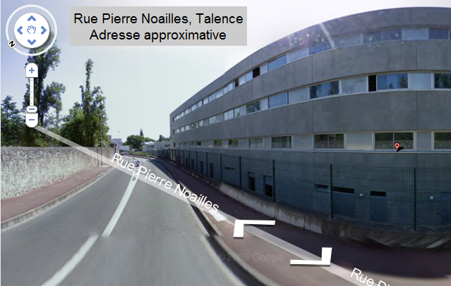

Client
API Google Map V3
Technologies
Javascript
Jquery / Ajax
Map

Slide 12
Client
Interfaces graphiques
Technologies
JSP
Javascript
JQuery / AJAX
Gestion des pages
Une seule page
Mise en place d’un système de hide/show des balises <div></div>
Gestion des cliques
JQuery permet de redéfinir les méthodes onclick()
Permet d’appeler les servlets par un appel AJAX

Slide 13
Conclusion
Respect des contraintes
Livraison d’une application répondant à la demande
Certaines anomalies existent malgré tout
Problèmes de latence
Affichage des cartes
Affichages d’un projet
Gestion des caractères spéciaux
Interfaces graphiques à revoir

Slide 14
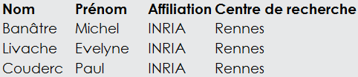
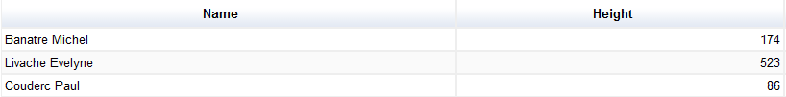
Conclusion
Ce qui serait envisageable
Régler les problèmes de latences au niveau de la recherche de projet
Une migration facile de la BD grâce au fichier de configuration de l’application
Message d’attente pendant l’exécution des appels AJAX
Arranger l’affichage des résultats de recherche

